Slide 1
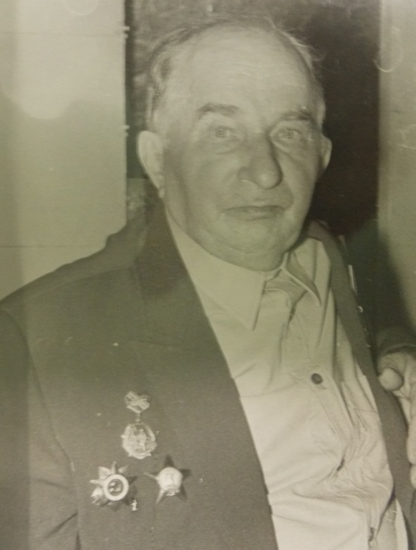
Исследовательский проект «Спасибо Деду за Победу!»
Выполнил ученик 4 класса »в»
МОУ «Жарковская СОШ №1»
КОРШАКОВ АНДРЕЙ
Руководитель Гафурова Махбуба Хусаиновна

Slide 2
Цель работы: Узнать о членах моей семьи, принявших участие в ВОВ
Задачи:
1)Узнать о судьбе моего дедушки во время ВОВ
2) Изучить его награды и медали.
3) Рассказать о моём дедушке другим одноклассникам.

Slide 3
КОРШАКОВ ПЁТР ИВАНОВИЧ
Мой дедушка родился 12 марта 1925 года в деревне Максимовка Бельского района Калининской области в крестьянской семье. Когда началась война ему было 16 лет. В 1943 году после освобождения г. Белый от фашистов ему исполнилось 18 лет. Получив повестку на фронт он был отправлен в учебную бригаду, где обучался военным навыкам. Был назначен командиром отделения. Из его рассказов от папы я узнал, что все бойцы стремились овладеть оружием и скорее пойти на фронт, защищать Родину от фашистов.

Slide 4
Первый бой
Первый бой Пётр Иванович принял в районе реки Висла. Он был автоматчиком в танковой разведке и всегда находился на броне. Шел ожесточенный бой. Действуя смело мой дедушка положил много фашистов и оказывал медицинскую помощь раненым солдатам. За этот бой был представлен к государственной награде.

Slide 5
Правительственная награда
Гвардии младший сержант Коршаков Пётр Иванович награжден орденом «Красной Звезды»
За мужество и отвагу на подступах и в уличных боях к польскому городу Ченстохово Коршаков Пётр Иванович ворвавшись в траншею противника с гранатами, уничтожил 7 немцев и действуя решительно на улицах города уничтожил еще 5 гитлеровцев.

Slide 6
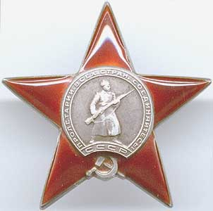
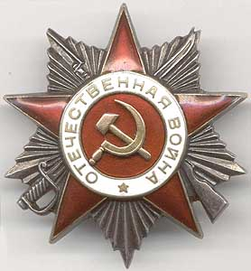
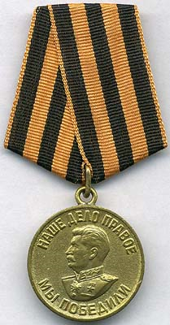
Награды
Орден Красной Звезды
Орден Отечественной войны I степени
Медаль «За Победу над Германией»
Юбилейные медали

Slide 7
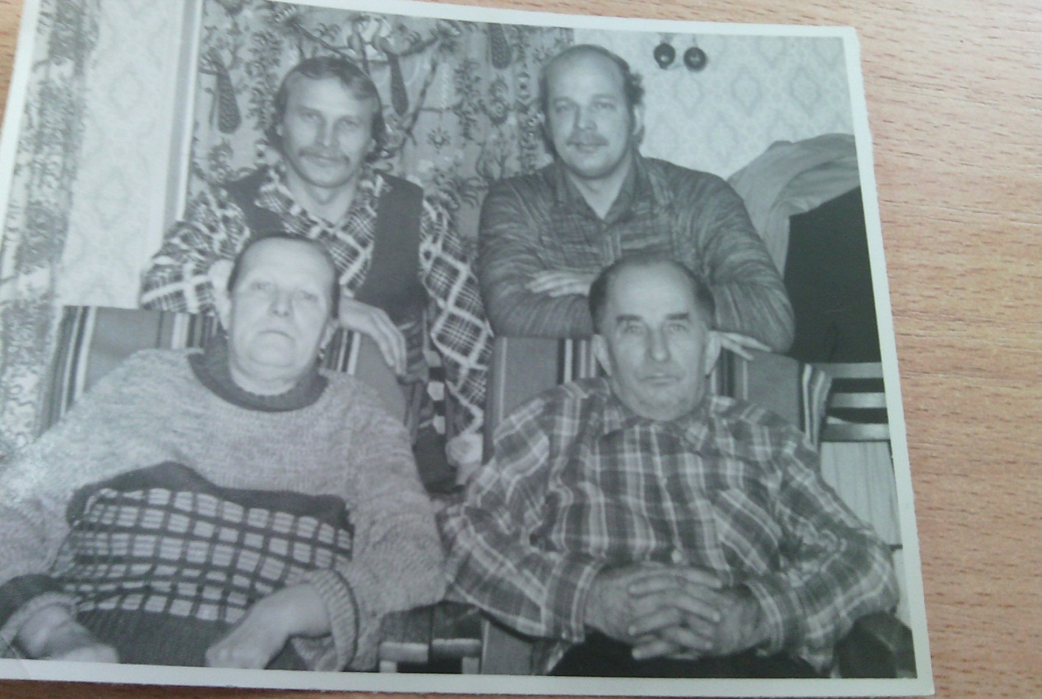
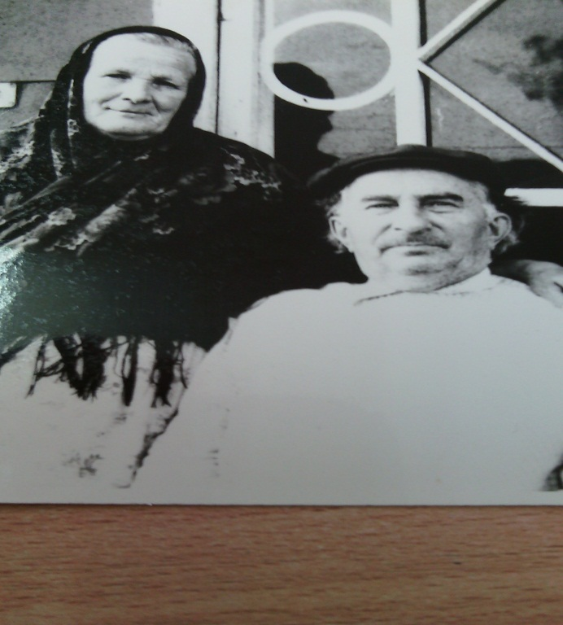
Послевоенная жизнь В родную деревню дедушка вернулся только в октябре 1945 года из госпиталя, после ранения в ногу.

Slide 8
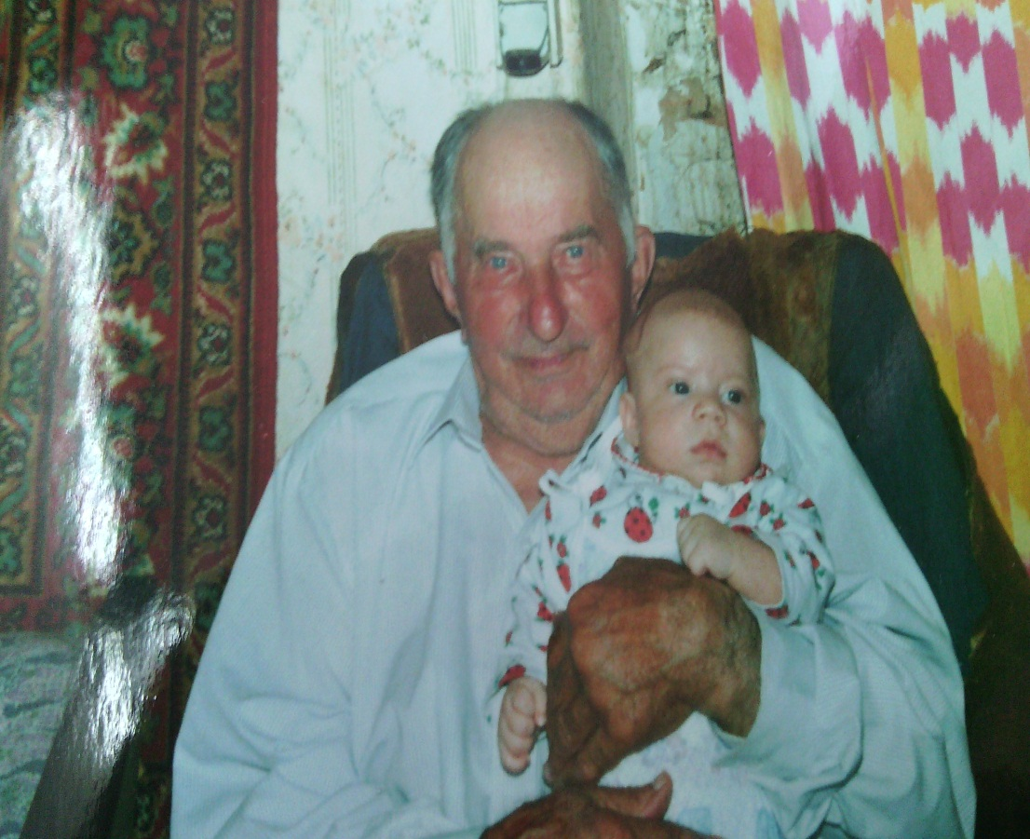
Пётр Иванович Коршаков с внуком Романом
Дедушка с моим старшим братом.

Slide 9
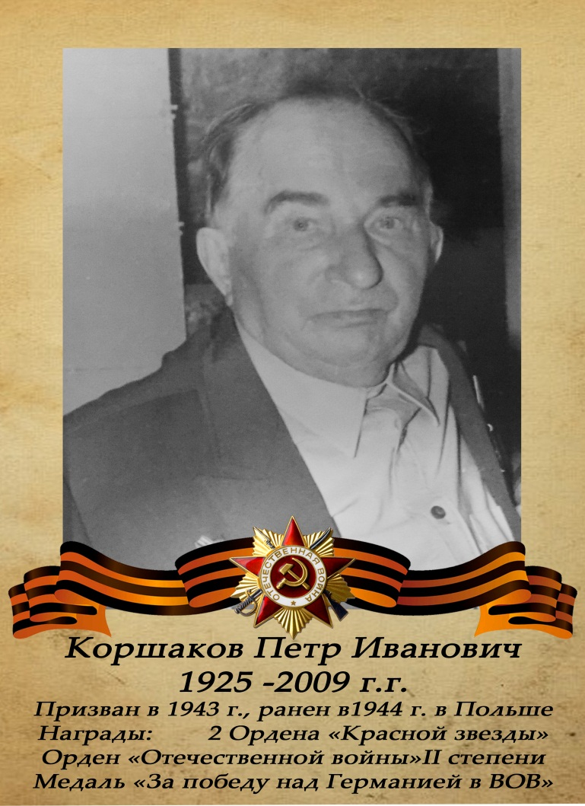
Он выжил и прошел долгую дорогу войны. И жизнь его оборвалась в 2009 году

Slide 10
ВЫВОД:
Я никогда не видел дедушку, но из рассказов я узнал ,что он был мужественным, храбрым и добрым человеком.
Я горжусь своим дедом и рад был рассказать вам дорогие ребята.
Долг живых – никогда не забывать о той страшной войне, о тех, кто спас Родину.

Slide 12
http://foto-ramki.com/fon/zhelt/fon38.jpg - фон
http://www.playcast.ru/uploads/2014/04/27/8384936.png - георгиевские ленточки
http://migalaite.blog.tut.by/files/2012/05/0_dd13d_b2465aa9_L.png
http://img1.liveinternet.ru/images/attach/b/4/112/788/112788281_112781337_100666489_0_891fb_a6e5cc8b_L.png
http://86sch4-nyagan.edusite.ru/images/70letpobedyi.png
http://www.playcast.ru/uploads/2014/04/16/8252760.png
http://img1.liveinternet.ru/images/attach/b/4/112/823/112823673_9m__8_.png

